Slide 1
Доброе утро

Slide 2
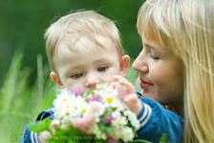
30 ноября –День матери

Slide 3
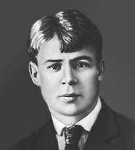
Сергей Александрович Есенин
«Лебёдушка»

Slide 4
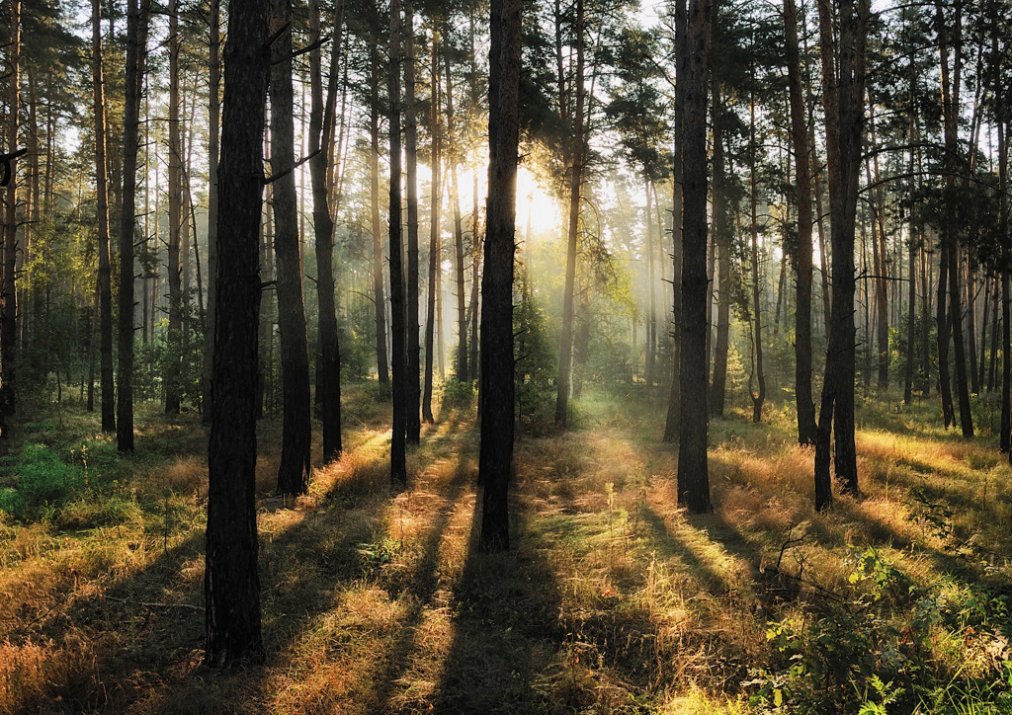


Slide 5
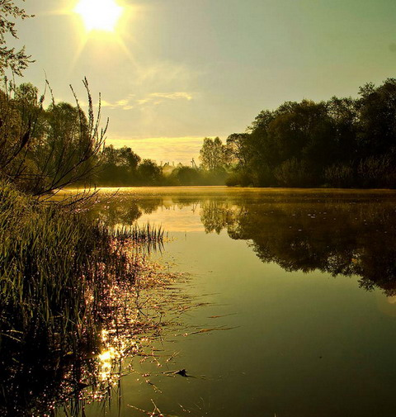
Фото лебедь с лебежатами

Slide 6
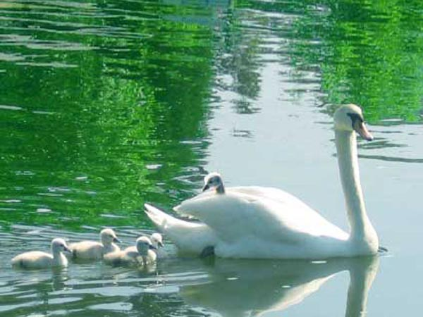
Пейзажная лирика

Slide 7
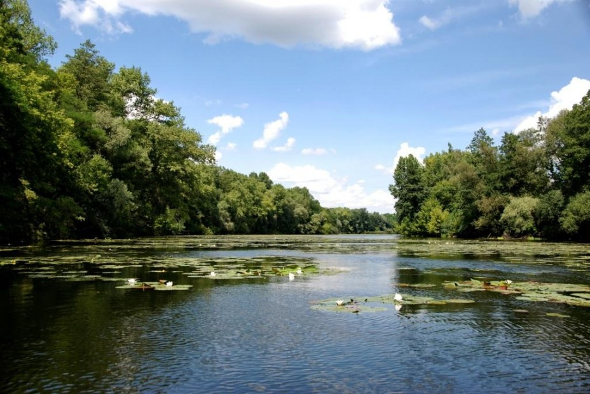

Slide 8
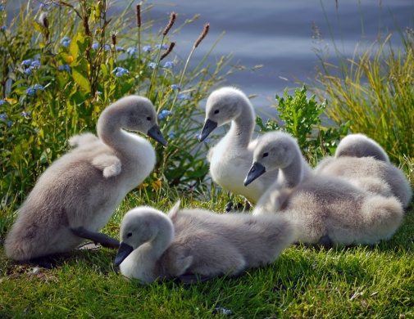

Slide 9
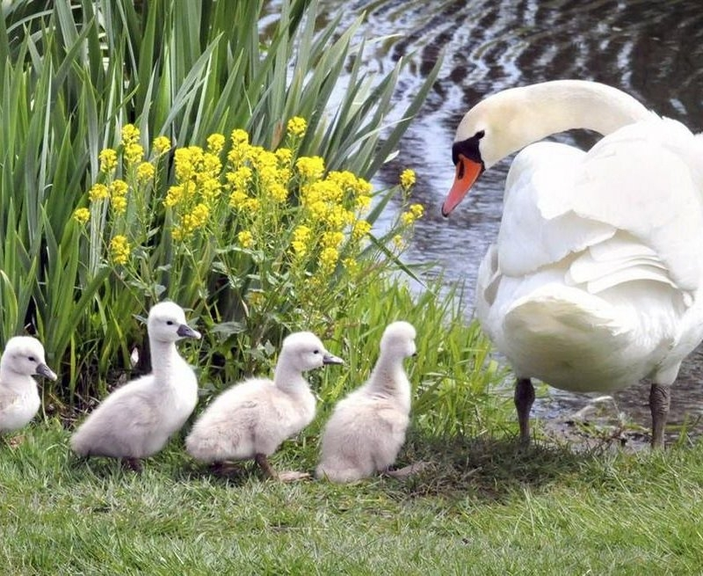

Slide 10
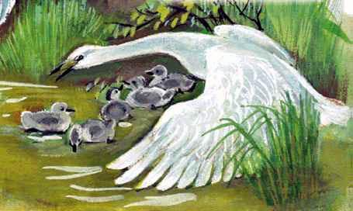

Slide 11
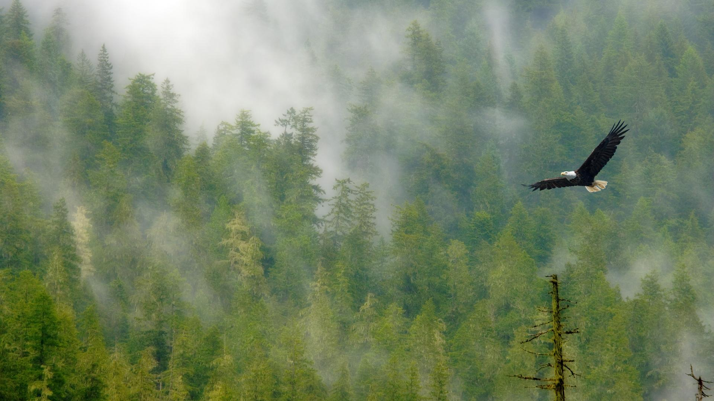

Slide 12
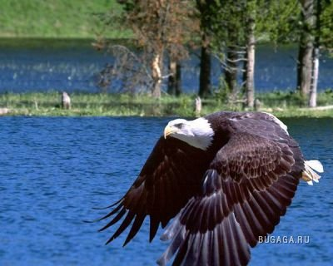

Slide 13
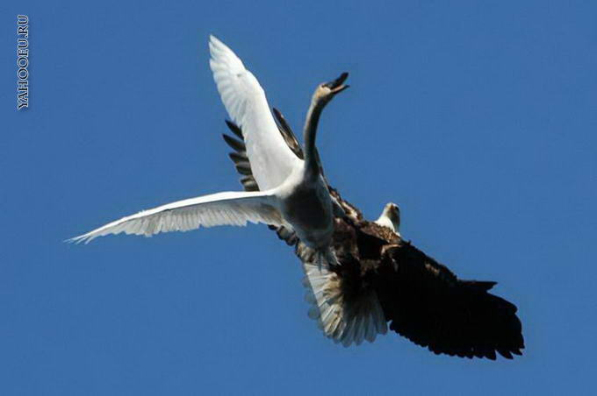

Slide 14
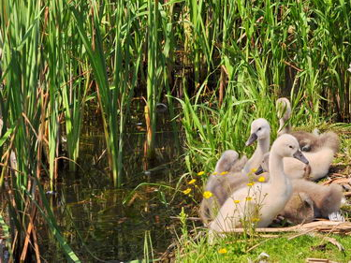

Slide 15
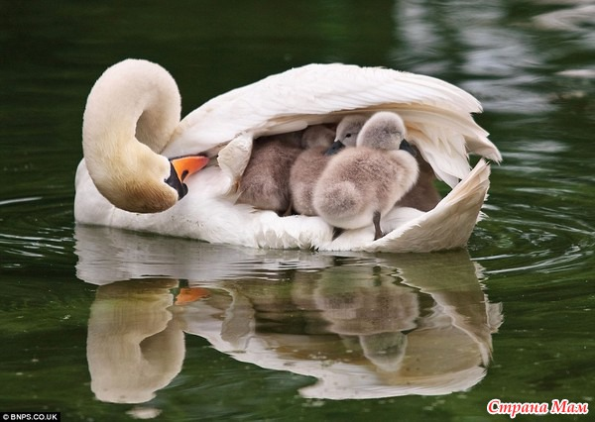

Slide 16
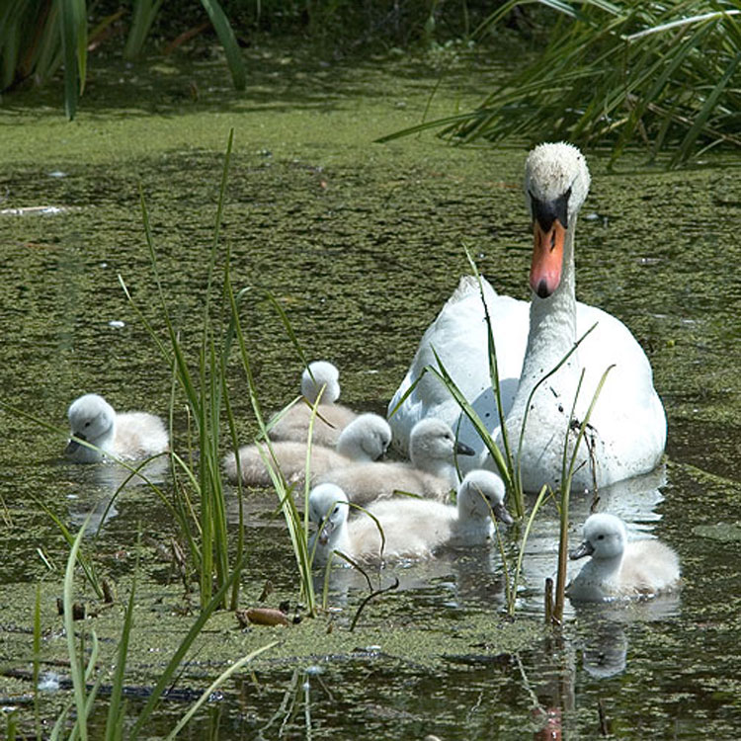

Slide 17
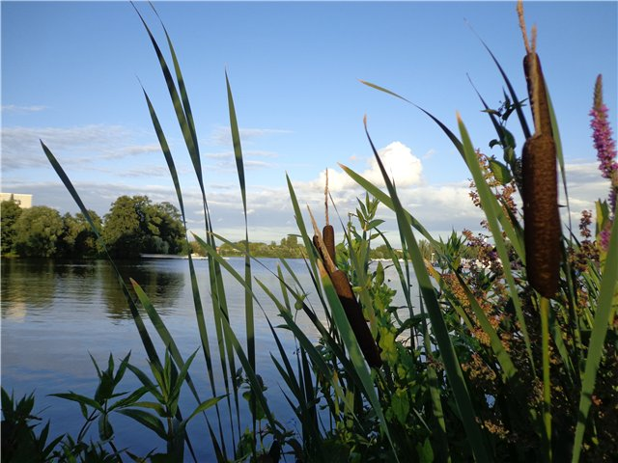


Slide 18
Пейзажная лирика

Slide 19
Изобразительно-художественные средства
найти эпитеты
найти метафоры
найти сравнения
найти олицетворения

Slide 20

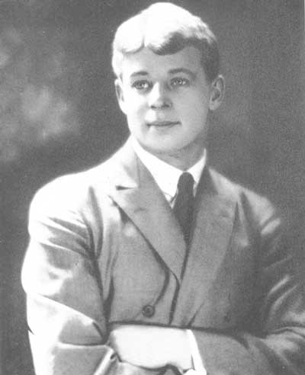
Сергей Есенин

Slide 21

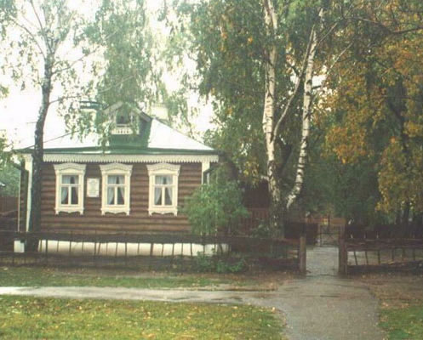
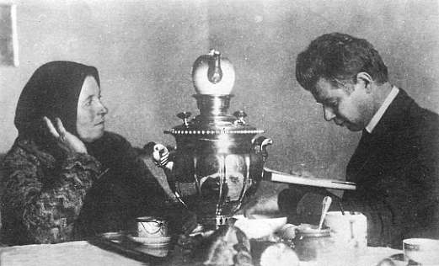
Село Константиново
Сергей Есенин с
матерью

Slide 22
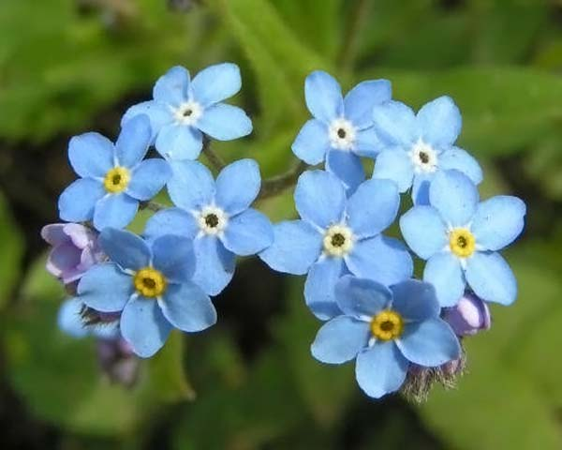
30 ноября – День матери

